Slide 1

ФОТОРЕПОРТАЖ
МБДОУ «Детский сад общеразвивающего вида «Буратино»

Slide 2
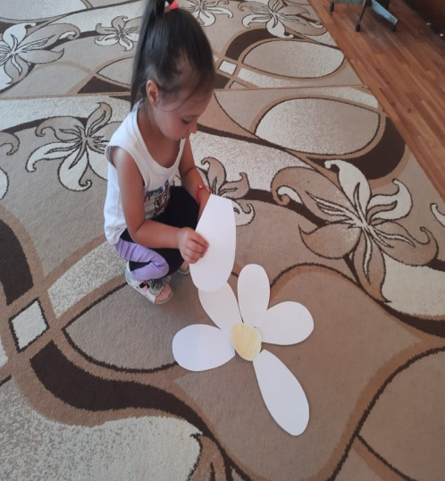
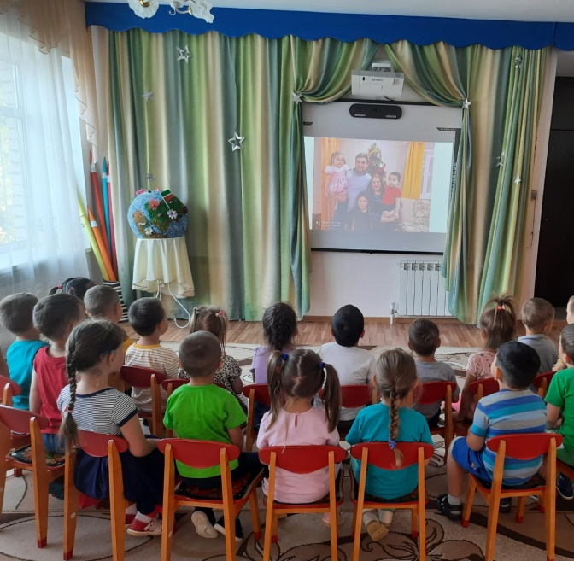
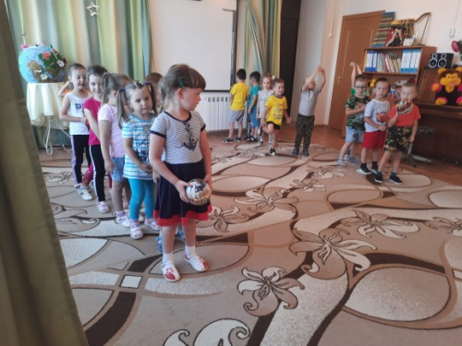
Развлечение «День Семьи»
Муниципальное образование
В рамках реализации плана Года родных языков и народного единства, в целях воспитания у дошкольников патриотических чувств: любовь к семье, желание жить в мире, дружить между народами; дошкольники слушали песни, просматривали семейные фотографии через проектор, собирали цветок-символ Дня семьи, любви и верности, соревновались в играх.

